Slide 1

부모님을
부탁해
시니어 계층 학습 플랫폼
서울 임시6반 4조
곽성재, 문재성, 송창용, 이유단, 서진경

Slide 2

목차
01
이슈 분석
02
개요
03
구현
04
프로젝트 의의

Slide 3

01. 이슈 분석

Slide 4
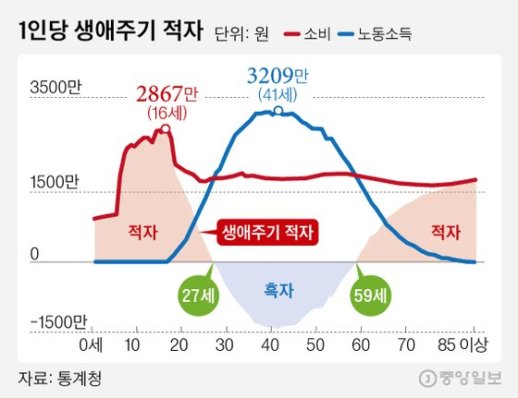
01. 이슈분석

Slide 5
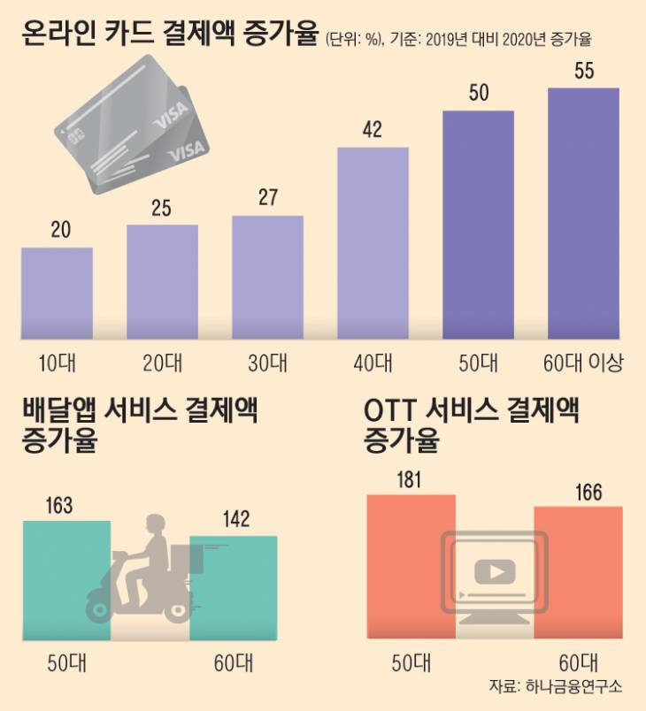
01. 이슈분석

Slide 6
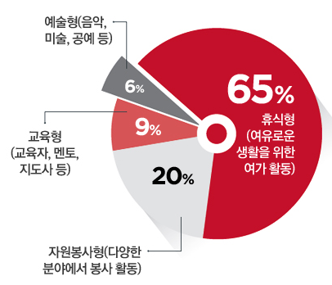

01. 이슈분석

Slide 7
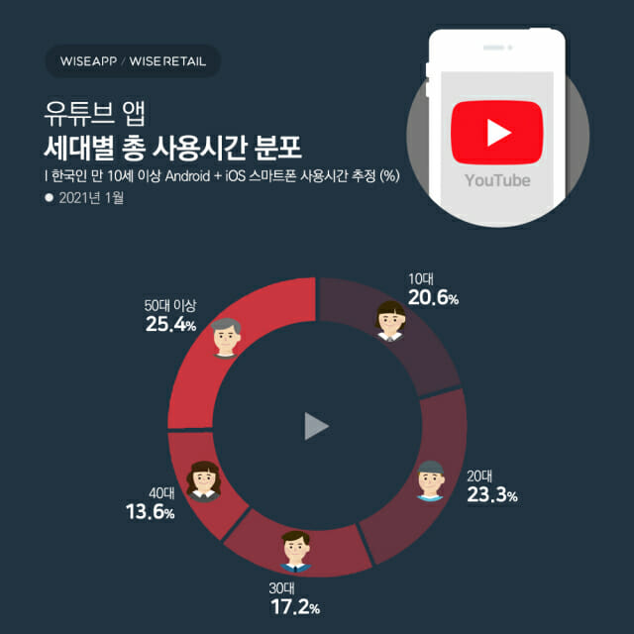

01. 이슈분석

Slide 8
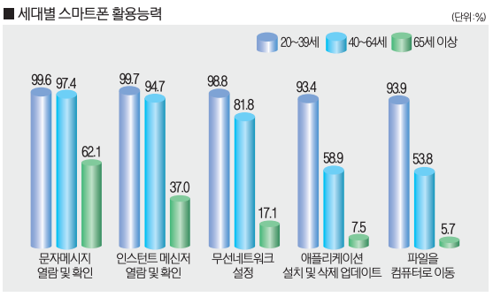
01. 이슈분석

Slide 9
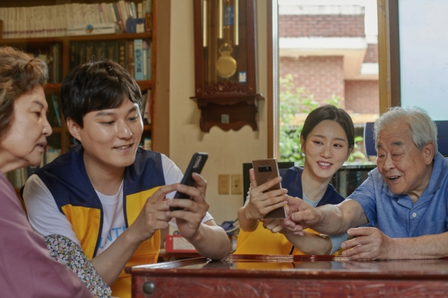
01. 이슈분석

Slide 10
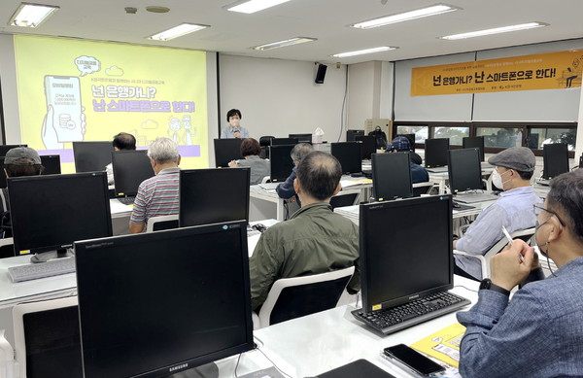
01. 이슈분석

Slide 11
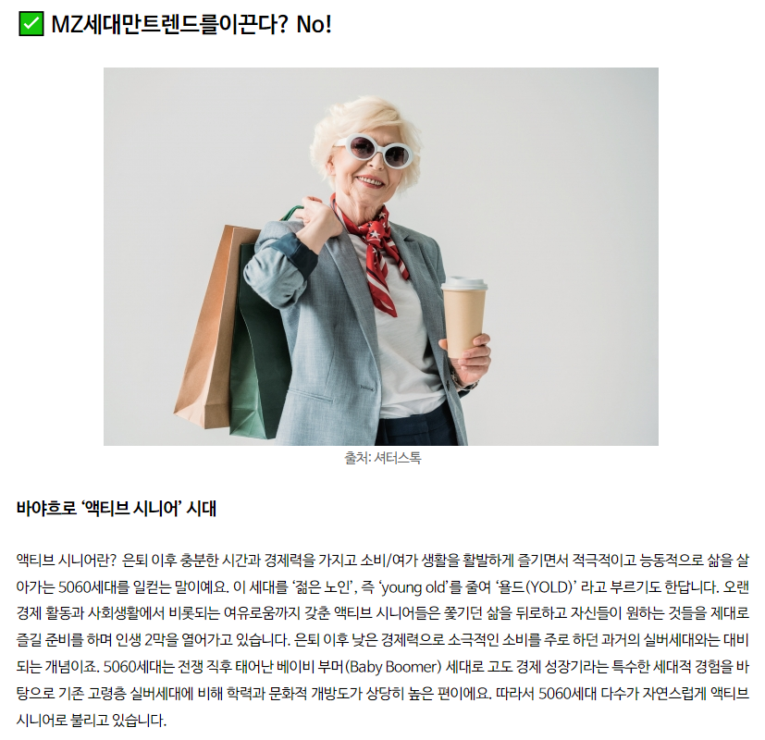
01. 이슈분석

Slide 12
02. 개요

Slide 13

02. 개요
주요 타겟층
시니어? 50대 후반 이상의 은퇴한 중년~노년층
기본적으로 스마트폰 조작 방법을 알고 있는
배우고 싶은 열정이 있지만 배울 곳이 없는
최신 트렌드에 관심이 있는

Slide 14
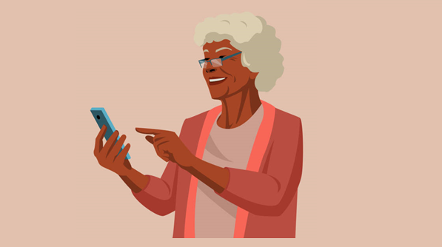
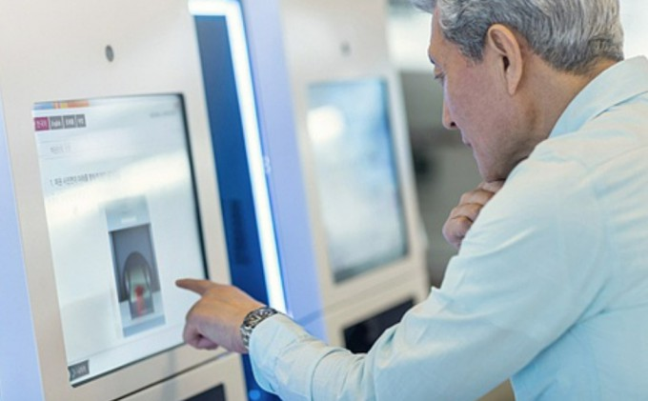
02. 개요
프로젝트 목표
스마트폰 조작 방법을 알지만
어플리케이션 사용법을 모르는
시니어를 대상으로 학습 컨텐츠 제공
키오스크 등 일상생활에서
신기술이 적용된 분야에 적응할 수 있게
학습 컨텐츠 제공

Slide 15
03. 구현

Slide 16


03. 구현
01 . Application UI/UX
시니어 친화적으로 !
가독성 고려
큰 글자 사용, 직관적인 제목, 아이콘 사용 자제
간단한 회원가입
휴대폰 번호만 입력
튜토리얼
처음 앱 실행시 소프트 랜딩을 위해
우리 어플 자체의 이용법을 먼저 설명

Slide 17
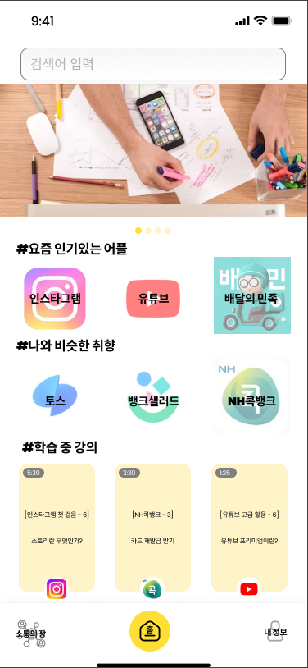
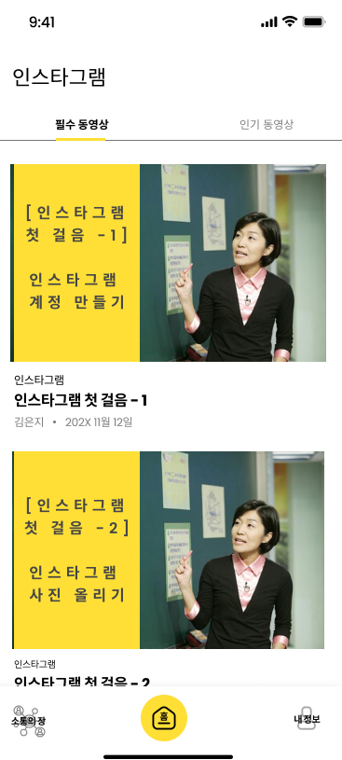
03. 구현
02 . Contents
요즘 가장 인기있는 어플 순위
나와 비슷한 취향을 가진 사용자들이
많이 본 컨텐츠

Slide 18
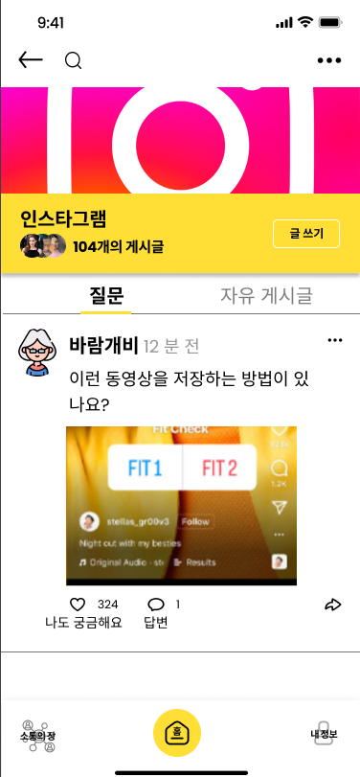
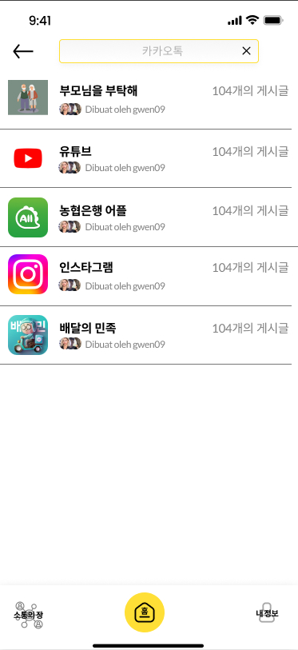
03. 구현
03 . Community
각 어플리케이션 사용자별 커뮤니티
실제 우리 서비스를 통해 어플 사용시 반응
우리 어플 이용자 커뮤니티
자유게시판/ 실시간 정보 공유 / 질문 게시판 등

Slide 19
04. 프로젝트 의의

Slide 20


04. 프로젝트 의의
디지털 소외 해소
사회적 연결성 강화
디지털 소외 해소
사회적 연결성 강화
디지털 문화에 익숙하지 않은 장년층에게
디지털 환경에서 능숙하게 살아가고
혜택을 누릴 수 있도록 지원
소셜 미디어, 메신저를 통한 소통으로
사회적 연결을 강화하고 고립을 예방
디지털 문화에 익숙하지 않은 장년층에게
디지털 환경에서 능숙하게 살아가고
혜택을 누릴 수 있도록 지원
소셜 미디어, 메신저를 통한 소통으로
사회적 연결을 강화하고 고립을 예방
효용 증대
편의성 제고
지자체별로 진행중인 교육 프로그램을
대체함으로써 세금 절약 효과
은행, 쇼핑 앱과 같은 생활 편의앱을
활용하여 일상생활을 효율적으로
수행 할 수 있도록 도움
노년의 삶의 질 향상을 위해 이바지 하는 서비스

Slide 21




04. 프로젝트 의의
04. 보완점
발전방향
1.
2.
3.
4.
종합 정보 어플리케이션
교육 앱을 넘어 장년층을 위한 생활정보 어플리케이션으로 발돋움
사용자 친화 기능
사용자의 피드백을 반영하여
지속적으로 필요한 기능 제공
다양한 형태의 자료 제공
동영상뿐 아니라 이미지, 오디도 등
다양한 형태의 학습 자료 제공
민관 기관과 연계 강화
오프라인 교육을 선호하는 사용자를 위한
기관 및 시설들과 연결 추진

Slide 22
05. 마무리

Slide 23

05. 마무리

Slide 24

05. 마무리

Slide 25

05. 마무리

Slide 26



감사합니다 !

